Slide 1

欢迎您参与一个全世界无与伦比的生意计划
来自www.3722.cn 中国最大的资料库下载

Slide 2
安利的奖金计划
双赢制、倍增学的完美运用
公平
公正
公开

Slide 3
被美国哈佛大学的经济学管理系市场营销学视为范例课程。也是清华大学人民大学MBA硕士研究生的一门必修课程。

Slide 4
一个生意机会，为期30天，看看您选择那一方
甲方：每天付给乙方10万元，连续30天
乙方：第一天付给甲方0.5元，第二天付给甲方1元，第三天付给甲方2元……，依此类推，每天比前一天多付一倍，付足30天

Slide 5
结果——
甲方：30天×10万元=300万
乙方：
1天 2天 3天 4天 5天 6天--------------30天
0.5元 1元 2元 4元 8元 16元----------2.68亿元

Slide 6
直复营销商机的原理——
倍增学

Slide 7

安利公司向全世界消费者提供优质产品和周到的服务。
此演示文稿提供我们与安利合作后财务收入的总览。
月度奖金（五种）
年度奖金（四种）

Slide 8
月度收入种类
个人销售佣金9-27%
劳务奖金<组织奖>^{9-27%}
领导奖金4%<网络奖>
红宝石奖金2%<宽度奖>
明珠奖金1%<深度奖>
来自www.3722.cn 中国最大的资料库下载
Notes:
提示:
这些是嵌入图形
双击图形中任意地方可以编辑该图形。
完成编辑后，单击图表外部返回 PowerPoint。
每列上方的标签被加到 PowerPoint 中。

Slide 9
月度收入佣金比率
净营业额1：9 | 基础佣金
90000 | 27%
63000 | 24%
36000 | 21%
21600 | 18%
10800 | 15%
5400 | 12%
1800 | 9%
Notes:
提示:
这是从 Microsoft Word 嵌入的表格。
要编辑该表格，您的计算机中需要装有 Microsoft Word 。如果只观看该表格，无须安装 Word。
双击表格中任意地方可以编辑表格。完成编辑后，单击表格外部返回 PowerPoint。

Slide 10
一.个人销售佣金9~27%
领取资格：每月净营业额在1800元以上
净营业额计算方法：产品的标准价×产品净营业额换算比率
净营业额 | 基础佣金
90000 | 27%
63000 | 24%
36000 | 21%
21600 | 18%
10800 | 15%
5400 | 12%
1800 | 9%
例1：您透过自用加分享优质的产品并在一个月内产生个人净营业额为2000元时
您的收入为：
基础佣金2000×9%=180元
Notes:
提示:
这些是嵌入图形
双击图形中任意地方可以编辑该图形。
完成编辑后，单击图表外部返回 PowerPoint。
每列上方的标签被加到 PowerPoint 中。

Slide 11
一.个人销售佣金9~27%
领取资格：每月净营业额在1800元以上
净营业额计算方法：产品的标准价×产品净营业额换算比率
净营业额 | 基础佣金
90000 | 27%
63000 | 24%
36000 | 21%
21600 | 18%
10800 | 15%
5400 | 12%
1800 | 9%
例2：假如您一个月内个人自用及推广产品净营业额为11000元
您的个人收入为：
基础佣金11000×15%=1650元
Notes:
提示:
这些是嵌入图形
双击图形中任意地方可以编辑该图形。
完成编辑后，单击图表外部返回 PowerPoint。
每列上方的标签被加到 PowerPoint 中。

Slide 12
当您象信使一样把这个事业机会告诉您的朋友和您一起合作,并教会他们您在系统中所学会的营销技巧时，您还有资格得到…
Notes:
提示:
这些是嵌入图形
双击图形中任意地方可以编辑该图形。
完成编辑后，单击图表外部返回 PowerPoint。
每列上方的标签被加到 PowerPoint 中。

Slide 13
二。组织奖金 领取资格：辅导他人经营安利并产生营业额
例1：
赵 2000
钱 2000
公司
净营业额 | 基础佣金
90000 | 27%
63000 | 24%
36000 | 21%
21600 | 18%
10800 | 15%
5400 | 12%
1800 | 9%
孙 2000
您 2000
李 2000
周 2000
吴2000
郑 2000
王2000
冯 2000
您的小组总业绩: 2000×10=20000元 (其中每个营业代表收入180元)
公司统拨佣金为:20000×15%=3000元-９Ｘ１８０＝(您的收入为1380)
Notes:
提示:
这些是嵌入图形
双击图形中任意地方可以编辑该图形。
完成编辑后，单击图表外部返回 PowerPoint。
每列上方的标签被加到 PowerPoint 中。

Slide 14
月度组织收入
您的小组总业绩： 2000×10=20000元
公司统拨佣金为： 20000×15%=3000元
分出9人的基础佣金2000×9%×9=1620元
分出您的基础佣金 2000×9%= 180元
剩余统拨佣金：3000-1620-180=1200元作为您的劳务奖金
您本月总收入： 1200+180=1380元

Slide 15
二。组织奖金 领取资格：能辅导他人经营安利并产生营业额
例2：您教会赵，赵又辅导五个人每月完成净营业额为2000元时
钱 2000
净营业额 | 基础佣金
90000 | 27%
63000 | 24%
36000 | 21%
21600 | 18%
10800 | 15%
5400 | 12%
1800 | 9%
300元
900元
孙 2000
您 2000
赵 2000
李 2000
周 2000
武 2000
您的小组总业绩： 2000×7=14000元
公司统拨佣金为： 14000×15%=2100元
分出赵小组的基础佣金:12000×15%=1800元-(5X180)=900元
分出您的基础佣金： 2000×9%= 180元
剩余统拨佣金：2100-1800-180=120元作为您的劳务奖金
您本月总收入： 120+180=300元
Notes:
提示:
这些是嵌入图形
双击图形中任意地方可以编辑该图形。
完成编辑后，单击图表外部返回 PowerPoint。
每列上方的标签被加到 PowerPoint 中。

Slide 16
二。组织奖金领取资格：能辅导他人经营安利并产生营业额
例3：您辅导九个人获得劳务奖金时
赵 1000
A 1000
甲 1000
净营业额 | 基础佣金
90000 | 27%
63000 | 14%
36000 | 21%
21600 | 18%
10800 | 15%
5400 | 12%
1800 | 9%
B 1000
乙 1000
钱 1000
丙 1000
C 1000
孙 1000
D 1000
您 1000
李 1000
E 1000
F 1000
周 1000
吴 1000
您协助赵小组做到一万您能不能帮其他小组做到?
郑 1000
王 1000
冯 1000
Notes:
提示:
这些是嵌入图形
双击图形中任意地方可以编辑该图形。
完成编辑后，单击图表外部返回 PowerPoint。
每列上方的标签被加到 PowerPoint 中。

Slide 17
二。组织奖金领取资格：能辅导他人经营安利并产生营业额
例3：您辅导九个人获得劳务奖金时
赵小组10000
净营业额 | 基础佣金
90000 | 27%
63000 | 14%
36000 | 21%
21600 | 18%
10800 | 15%
5400 | 12%
1800 | 9%
钱小组10000
孙小组10000
您 1000
李小组10000
周小组10000
吴小组10000
郑小组10000
王小组10000
冯小组10000
您的整个部门因此做到 91000元
来自www.3722.cn 中国最大的资料库下载
Notes:
提示:
这些是嵌入图形
双击图形中任意地方可以编辑该图形。
完成编辑后，单击图表外部返回 PowerPoint。
每列上方的标签被加到 PowerPoint 中。

Slide 18
您的小组总业绩： 90000+1000=91000元
公司统拨佣金为： 91000×27%=24570元
分出9人的基础佣金： 10000×12%×9=10800元
分出您的基础佣金： 1000×0%= 0元
剩余统拨佣金：24570-10800=13770元作为您的劳务奖金
您本月总收入： 13770元
您的整个小组做到了 90000元以上您成为公司的营业主任---27%

Slide 19



1个月 27％ 营业主任8000-10000/月收入
3个月 27％ 营业主任8000-10000/月收入
可参加国内研讨会
6个月 27％ 高级营业主任(DD)
8000-10000/ 月收入可参加国内及海外研讨会
Notes:
提示:
这些是嵌入图形
双击图形中任意地方可以编辑该图形。
完成编辑后，单击图表外部返回 PowerPoint。
每列上方的标签被加到 PowerPoint 中。

Slide 20
什么才是营业主任？
认承资格：1、个人小组月净营业额在9万以上
2、培养一户27%的小组，同时个人部门在21%以上
3、培养两户27%的小组
您个人小组总业绩： 42000×27%
A 30000元
A 90000元
27%=11340元
分出四人的基础佣金： 10000×12%×4=4800元
剩余佣金：11340-4800=6540元作为您的劳务奖金
您本月收入： 6540元+132000× 4%=11820元
B 90000元
B 30000元
C 10000元
您2000元
D 10000元
E 10000元
F 10000元

Slide 21
直系(DD)8000-10000元月收入
不多!但很重要 !
您能不能找到每个月都想赚到这笔收入的人呢？

Slide 22
当您把这个事业机会告诉您的朋友,并协助他成长为营业主任时，您还有资格得到…
Notes:
提示:
这些是嵌入图形
双击图形中任意地方可以编辑该图形。
完成编辑后，单击图表外部返回 PowerPoint。
每列上方的标签被加到 PowerPoint 中。

Slide 23
三领导奖金 4%
领取资格：能辅导他人成为营业主任的营业主任
例1：您教会甲每月赚取8000~10000元时
公 司
90000×4%=3600元
人才
培养
甲
营业主任
您
DD
您这时就多了一份收入，少了一份工作此外您还可以协助更多的伙伴成为(DD)因此成为翡翠或钻石
来自www.3722.cn 中国最大的资料库下载
Notes:
提示:
这些是嵌入图形
双击图形中任意地方可以编辑该图形。
完成编辑后，单击图表外部返回 PowerPoint。
每列上方的标签被加到 PowerPoint 中。

Slide 24

4%的领导奖
世袭奖金

Slide 25
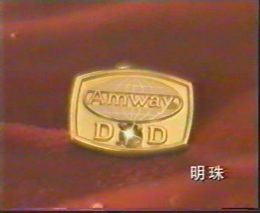


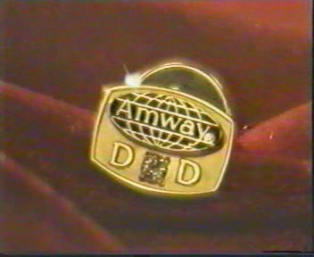
培养出3名营业主任 人均收入：1.5万左右/月
高级营业主任
培养出3名高级营业主任(DD)人均收入：40万左右/年
营业经理
培养出6名高级营业主任(DD)
人均收入：70万左右/年
高级营业经理
培养出9名高级营业主任(DD)
人均收入：120万左右/年
行政高级经理

Slide 26
DD
公平性与超越性
DD
DD
DD
您
DD
翡翠
经理
高级
经理
DD
钻石
经理
营业
经理
DD
DD
D.D 收入 8千-1万/月
DD
DD
营业经理收入3万-4万/月
高级经理收入5-8万/月
DD

Slide 27
三领导奖金
领取资格：能辅导他人成为营业主任的营业主任
例2：您又教会乙每月赚取8000~10000元时
培养
甲 营业主任
您
DD
100000
×4%=4000元
4%
培养
乙 营业主任
90000×4%=3600元

Slide 28
三领导奖金
领取资格：能辅导他人成为营业主任的营业主任
例3：
您
甲 营业主任
90000×4%=3600元
您本月收入：0元

Slide 29
三领导奖金
领取资格：能辅导他人成为营业主任的营业主任
例4：
您10000元
甲 营业主任
90000×4%=3600元
您本月收入：
销售佣金10000×27%=2700

Slide 30
三领导奖金
领取资格：能辅导他人成为营业主任的营业主任
例5：
甲 90000元
您10000元
乙 30000元
您本月收入：
1、销售佣金10000×27%=2700元
2、劳务奖金30000x9%=2700元
3、领导奖金40000×4%=1600元
合计：7000元
来自www.3722.cn 中国最大的资料库下载

Slide 31
三领导奖金
领取资格：能辅导他人成为营业主任的营业主任
例6：
甲 100000元
您20000元
乙 35000元
二。组织奖金
丙 35000元
您本月收入：
1、销售佣金20000×27%=5400元
2、劳务奖金 6300元
3、领导奖金100000×4%=4000元
合计：15700元

Slide 32
三领导奖金
领取资格：能辅导他人成为营业主任的营业主任
例7：
A
90000元
甲 100000元
您20000元
乙 35000元
丙 35000元
您本月收入：
1、销售佣金20000×27%=5400元
2、劳务奖金 6300元
3、领导奖金100000×4%=4000元
合计：15700元

Slide 33
月度宽度收入剖析
如果您的梦想很大并且乐意付出，又同时帮助许多朋友，公司也将对您的辛勤努力给予回报，如果除了营业主任小组您其余小组的业绩总额达到18万时，您将得到…

Slide 34
四红宝石奖金 2%（宽度奖金）
领取资格：个人小组月净营业额在18万以上
A 90000元
您的收入：
1、基础佣金： 0元
2、劳务奖金： 12000元
3、4%的领导奖金： 90000×4%=3600元
4、2%红宝石奖金：20万×2%=4000元
当月总收入为： 19600元
B 40000元
C 40000元
您0
D 40000元
E 40000元
F 40000元

Slide 35
月度深度收入剖析
如果您在一个月中有三个部门同时做到了营业主任，并且在三个部门中又产生新的营业主任，那么您将获取…

Slide 36
五明珠奖金 1%（深度奖金）
领取资格：协助您的三个营业主任小组培养出新的营业主任
到出现明珠为止
您27%
您的1％明珠奖金为：
以下销售部门的月营业额
(A+B+C+D+E+F)×1%＞5400元
展现安利神奇
的自动生命力
甲27%
乙27%
丙27%
A 27%
B 27%
C 27%
D 27%
E 27%
F 27%

Slide 37
五明珠奖金 1%（深度奖金）
领取资格：协助您的三个营业主任小组培养出新的营业主任
到出现明珠为止
您27%
甲27%
乙27%
丙27%
甲 27%
乙 27%
丙 27%
A 27%
Y 27%
B 27%
C 27%
Z 27%
D 27%
β 27%
E 27%
F 27%
G 27%
H 27%
I 27%
J 27%
K 27%
L 27%
M 27%
N 27%
O 27%
P 27%
Q 27%
R 27%
S 27%
T 27%
U 27%
V 27%
W 27%
X 27%

Slide 38
只要你不懈努力
符合奖衔要求
以上奖金可重复领取

Slide 39
年度收收入种类
翡翠花红 0.25％
钻石花红0.5%
行政花红 0.75%
FAA一次性奖金

Slide 40



0.25％年度花红-----根据全中国年营业总额的0.25％被所有符合资格的营业经理级以上领导人按销售额大小分配。这包括：翡翠花红0.25% 钻石花红0.5% 行政钻石花红0.75%

Slide 41
翡翠花红 0.25％
明珠奖金 1％
A
营业主任
F
营业主任
一户稳健的新翡翠的
年营业额大约为1000万元
年终花红则为25000元
甲
营业主任
甲
DD
B
营业主任
G
营业主任
您
DD
您
翡翠
乙
营业主任
乙
DD
C
营业主任
H
营业主任
丙
营业主任
丙
DD
D
营业主任
I
营业主任
E
营业主任
J
营业主任

Slide 42
行政花红 0.75%
钻石花红0.5％
您-翡翠
您-钻石
您-行政钻石
郑DD
一户稳健的新钻石的
年营业额大约为3000万元
年终花红则为15万元
一户稳健的新行政钻石的
年营业额大约为5000万元
年终花红则为37.5万元
赵DD
钱DD
孙DD
李DD
周DD
武DD
A
sp
B
sp
C
sp
D
sp
E
sp
K
sp
L
sp
M
sp
N
sp
O
sp
P
sp
F
sp
G
sp
H
sp
I
sp
J
sp
Q
sp
R
sp
S
sp

Slide 43



一次性奖金：
双钻石—
12名高级营业主任 一次性奖金12万元
叁钻石--
15名高级营业主任 一次性奖金24万元
肆钻石—
18名高级营业主任 一次性奖金48万元

Slide 44







皇冠大使
年收入超过600万
每年九次海外旅游
20组DD部门
伍钻石
一次性奖金72万元

Slide 45
创业者奖金
FAA创业者奖金-----根据全中国所有符合资格的高级营业经理级以上领导人按所获积分多少分配。

Slide 46
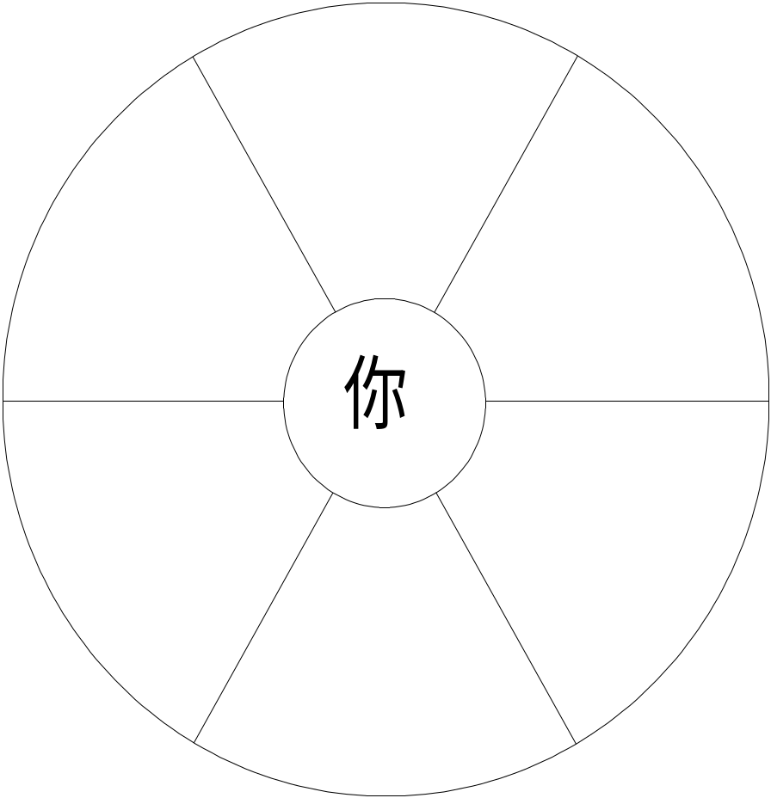
创业者奖金[FAA]计算方法
奖分/奖金列表
FAA分数 | 奖金(万元)
8~11 | 12万
12~15 | 24万
16~19 | 48万
20~24 | 72万
25~29 | 96万
30~34 | 144万
35~39 | 192万
40~44 | 240万
45~49 | 288万
50~69 | 336万
70~99 | 1000万
100 | 2000万
条件:
钻石
3分
翡翠
Q12
1分
1.5分
翡翠
Q12
1.5分
钻石
1分
3分

Slide 47
创业者奖金[FAA]计算方法
奖分/奖金列表
FAA分数 | 奖金(万元)
8~11 | 12万
12~15 | 24万
16~19 | 48万
20~24 | 72万
25~29 | 96万
30~34 | 144万
35~39 | 192万
40~44 | 240万
45~49 | 288万
50~69 | 336万
70~99 | 1000万
100 | 2000万
当安利(中国)营业额低于目标值的90%时， 实际奖金额为1倍。
当安利(中国)营业额达到目标值的90%时， 实际奖金额为2倍；
当安利(中国)营业额达到目标值的100%时， 实际奖金额为4倍；
当安利(中国)营业额超过目标值的125%时， 实际奖金额为6倍；

Slide 48
创业者奖金[FAA]计算方法
李DD
周DD
武DD
郑DD
孙DD
王DD
钱DD
宋DD
赵DD
您-皇冠大使
袁DD
您-钻石
陈DD
高DD
于DD
齐DD
宋DD
代DD
苏DD
任DD
严DD
刘DD

Slide 49
奖分/奖金列表
创业者奖金[FAA]计算方法
FAA分数 | 奖金(万元)
8~11 | 12万
12~15 | 24万
16~19 | 48万
20~24 | 72万
25~29 | 96万
30~34 | 144万
35~39 | 192万
40~44 | 240万
45~49 | 288万
50~69 | 336万
70~99 | 1000万
100 | 2000万
例：安利（中国）的目标值为50亿，您获得的FAA积分为20分，奖金应为72万元
当安利(中国)营业额低于目标值的90%时，即少于45亿时，实际奖金额为1倍，即72万
当安利(中国)营业额达到目标值的90%时，即>45亿时，实际奖金额为2倍，即144万
当安利(中国)营业额达到目标值的100%时，即> 50亿时，实际奖金额为4倍，即288万
当安利(中国)营业额超过目标值的125%时， 即62.5亿时，实际奖金额为6倍，即432万

Slide 50
创业者奖金[FAA]计算方法
李翡翠
周翡翠
武翡翠
郑翡翠
孙翡翠
王翡翠
钱翡翠
宋翡翠
赵翡翠
您-皇冠大使
袁翡翠
您-钻石
陈翡翠
高翡翠
于翡翠
齐翡翠
张翡翠
代翡翠
苏翡翠
任翡翠
严翡翠
刘翡翠

Slide 51
创业者奖金[FAA]计算方法
奖分/奖金列表
FAA分数 | 奖金(万元)
8~11 | 12万
12~15 | 24万
16~19 | 48万
20~24 | 72万
25~29 | 96万
30~34 | 144万
35~39 | 192万
40~44 | 240万
45~49 | 288万
50~69 | 336万
70~99 | 1000万
100 | 2000万
例：今年安利（中国）的目标值为50亿,您获得的FAA积分为30分,奖金应为144万元
当安利(中国)营业额低于目标值的90%时，即少于45亿时,实际奖金额为1倍,即144万
当安利(中国)营业额达到目标值的90%时，即>45亿时，实际奖金额为2倍，即288万
当安利(中国)营业额达到目标值的100%时，即50亿时，实际奖金额为4倍，即576万
当安利(中国)营业额超过目标值的125%时， 即62.5亿时，实际奖金额为6倍，即864万
一户稳健的新皇冠大使的
年营业额大约为10亿元
年终花红则为750万元

Slide 52
创业者奖金[FAA]计算方法
李钻石
周钻石
武钻石
郑钻石
孙钻石
王钻石
钱钻石
宋钻石
赵钻石
您-皇冠大使
袁钻石
您-钻石
陈钻石
高钻石
于钻石
齐钻石
张钻石
代钻石
苏钻石
任钻石
严钻石
刘钻石

Slide 53
创业者奖金[FAA]计算方法
奖分/奖金列表
FAA分数 | 奖金(万元)
8~11 | 12万
12~15 | 24万
16~19 | 48万
20~24 | 72万
25~29 | 96万
30~34 | 144万
35~39 | 192万
40~44 | 240万
45~49 | 288万
50~69 | 336万
70~99 | 1000万
100 | 2000万
例：今年安利(中国)的目标值为100亿,您获得的FAA积分为60分,奖金应为336万元
当安利(中国)营业额低于目标值的90%时，即<90亿时,实际奖金额为1倍,即336万
当安利(中国)营业额达到目标值的90%时，、即>90亿时,实际奖金额为2倍,即672万
当安利(中国)营业额达到目标值的100%时，即100亿时,实际奖金额为4倍,即1344万
当安利(中国)营业额超过目标值的125%时， 即125亿时,实际奖金额为6倍,即2016万
一户此时的皇冠大使的
年营业额大约为30亿元
年终花红则为2250万元

Slide 54
创业者奖金[FAA]计算方法
奖分/奖金列表
FAA分数 | 奖金(万元)
8~11 | 12万
12~15 | 24万
16~19 | 48万
20~24 | 72万
25~29 | 96万
30~34 | 144万
35~39 | 192万
40~44 | 240万
45~49 | 288万
50~69 | 336万
70~99 | 1000万
100 | 2000万
培养20户钻石（60分）可得奖金336万
相当于培养一户钻石每年至少可得14万
多培养4户钻石（70分）可得奖金1000万
相当于培养一户钻石每年至少可得41·66万
多培养10户钻石（100分）可得奖金2000万
相当于培养一户钻石每年至少可得58·82万

Slide 55
13 钻 石 奖 金 (2008财年生效)
培养13户钻石部门可得奖金600万元(第一次符合资格)
次年以后如果13户钻石部门业绩稳定,永续奖金为360万元

Slide 56
培养34户钻石后的年收入
奖分/奖金列表
劳务奖金 8000元×12个月=9.6万元
领导奖金4% 3200元×34个部门×12个月=130.56万元
明珠奖金1% 800元×34个部门×6个×12个月=195.84万元
年终分红0.75% 40亿× 0.75% =3000万元
FAA奖金 34× 3分 =102分=2000 ×4倍=8000万元
13钻石奖金 360万元
合计：最少11696万元
FAA分数 | 奖金(万元)
8~11 | 12万
12~15 | 24万
16~19 | 48万
20~24 | 72万
25~29 | 96万
30~34 | 144万
35~39 | 192万
40~44 | 240万
45~49 | 288万
50~69 | 336万
70~99 | 1000万
100 | 2000万

Slide 57

假如你的梦想足够大目标清晰明确肯努力愿改变 并且行动力大在一年 之内找够60人那你就是

Slide 58
多为成功找理由
莫为失败找借口

